Slide 1



APR Solutionss
Alejandro Villarraga AREM 2017-1
Manuel Sanchez
Gabriel Peña

Slide 2

Descripción de la empresa
Somos una empresa dedicada a la administración, desarrollo e implementación de soluciones de servicio al cliente, mediante el diseño y la operación de máquinas inteligentes dentro o fuera de las empresas; enfocados en evaluar, diseñar y poner en práctica soluciones de la relación de los clientes internos con la compañía.

Slide 3
Objetivo de este proyecto.
APR SOLUTIONS será la empresa más innovadora, reconocida y próspera mundialmente, la cual ayude en el desarrollo y la cultura de servicio al cliente en las empresas. Teniendo en cuenta la integración de información y desarrollo de estrategias de crecimiento y mantenimiento de clientes.

Slide 4
CANVAS

Slide 5
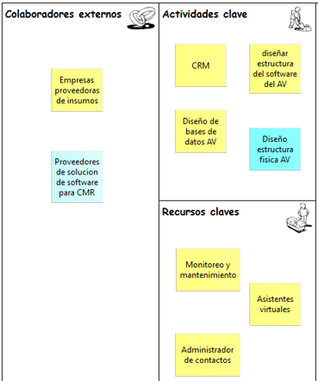

Slide 6
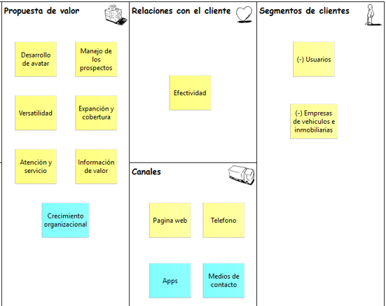

Slide 7
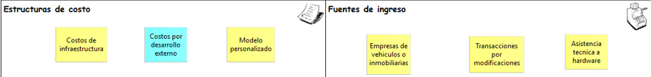

Slide 8
StakeHolders
Javier Ricardo Granados López (CEO): siendo CEO de la compañía, es uno de los más interesados en estudios que se realicen para implementar tecnologías nuevas y beneficiosas para la organización, ya que es quien vela por el crecimiento continuo, la innovación en todas las áreas y el mejoramiento de los procesos.
Dentro del marco de la implementación del proceso de desarrollo del prototipo, también se verá involucrado un cliente asignado para el prototipo para este caso una casa de desarrollo aliada TurriSystem LTDA.
Empleados
Proveedores

Slide 9
MODELO OPERACIONAL Base

Slide 10
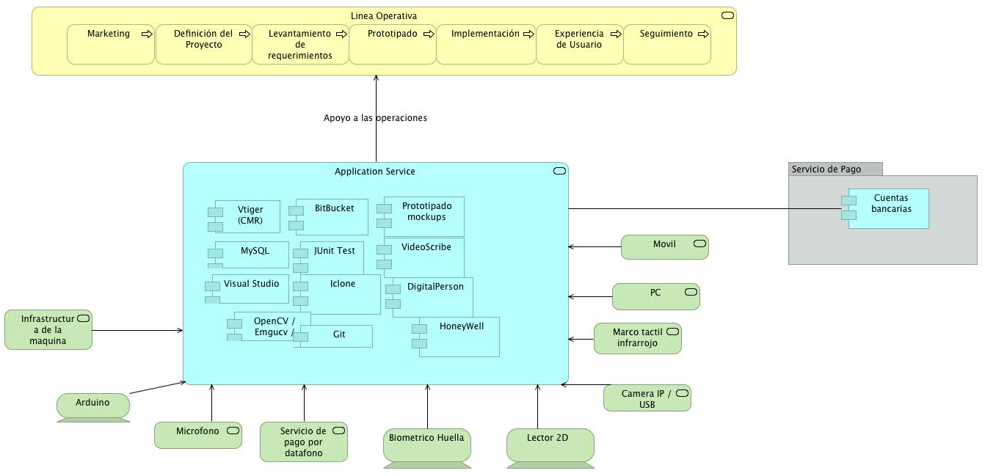

Slide 11
MODELO OPERACIONAL Futuro

Slide 12
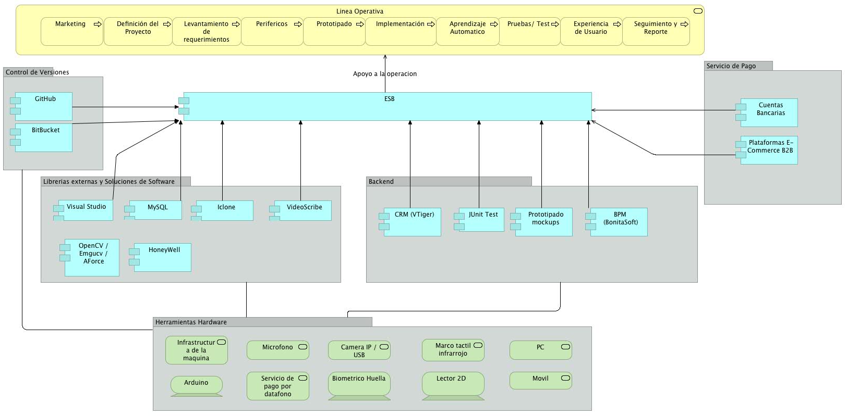

Slide 13
PORTAFOLIO DE PROYECTOS

Slide 14
Nombre
Diversificación de mercado
Descripción
Se buscará desarrollar un asistente inteligente generalizado para todo tipo de empresas, que cumpla con las especificaciones básicas que necesita cualquier organización para su funcionamiento y además funcionalidades específicas según el sector al que pertenezca la empresa.
Objetivo
Dar a conocer los servicios que ofrece APRsolutionss en todo tipo de empresas tecnológicas o no, que requieran de un servicio de asistencia inteligente.
Resultados
Una vez se logren obtener varios clientes de diferentes sectores, se espera que APRsolutionss se consolide como la mejor empresa tecnológica del país en desarrollo de software inteligente. Corto plazo – 1 año

Slide 15
Nombre
Canales de distribución
Descripción
Se desarrollaran aplicaciones móviles con una base en software inteligente, bajo la idea de la empresa de brindar un asistente inteligente, pero en este caso en dispositivos móviles, para así ampliar el nicho de mercado y llegar a más personas.Esto permitira una expansion de la compañía a otros segmentos de mercado que actualmente no estan contemplados y que pueden traer una amplia fuente de ingresos.
Objetivo
Dar a conocer los servicios que ofrece APRsolutionss a través de otras plataformas como lo son Android y IOS y lograr expandir la compañía obteniendo nuevas fuentes de ingresos.
Resultados
Enlazado con el objetivo de llevar nuestro servicio a ser útil para todo tipo de empresas, surge la necesidad de implementarlo en dispositivos móviles, siendo estos los más utilizados en el mundo podemos asegurar un mayor éxito con un asistente inteligente.

Slide 16
Nombre
Ingreso por desarrollo web
Descripción
Con este proyecto se pretende lograr un crecimiento y reconocimiento en el mercado de Software en Colombia, asi como generar una nueva linea de productos dedicados al desarrollo web, inicialmente a través de alianzas importantes con empresas de software se tendrán más herramientas para el desarrollo de aplicaciones multiplataforma e incluso orientadas al desarrollo movil, del mismo modo esta alianza podra traer beneficios economicos para las empresas involucradas.
Objetivo
Lograr alianzas clave para tener más herramientas y beneficios economicos a la hora de desarrollar software. Incrementar el reconocimiento de APRSOLUTIONSS como una marca de productos de software en Colombia.
Resultados
Como resultado se generara una linea de productos dedicados al desarrollo web en alianza con las mejores empresas de desarrollo de software en Colombia, apalancando el reconocimiento de la compañía no solo en todo el pais.

Slide 17


Funcionalidad del prototipo
Automatización para la solicitud de un proyecto con APR Solutions.
El prototipo permite evaluar las condiciones requeridas para implementar un proyecto incluyendo costos , hardware , talento humano.

Slide 18
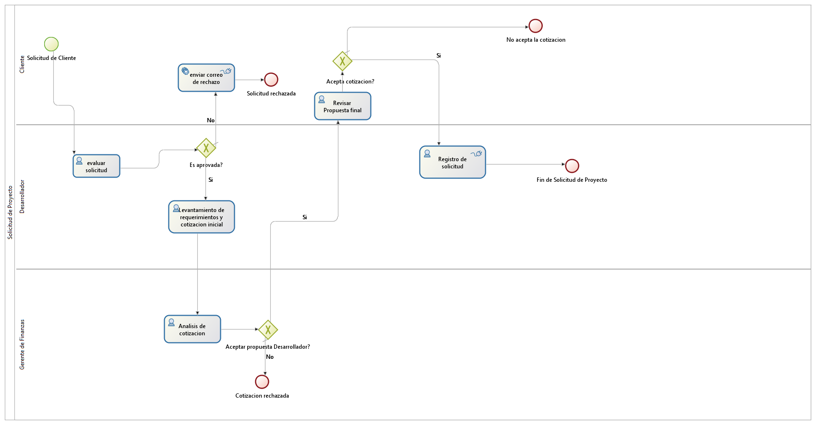

Slide 19
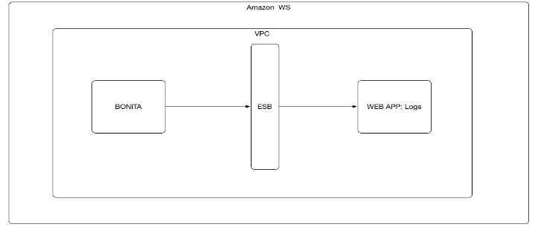



Roles
Cliente
Desarrollador
Gerente De Finanzas
Arquitectura del prototipo

Slide 20
GRACIAS

